Slide 1
GA-S³ Comprehensive Social Network Simulation with Group Agents
Yunyao Zhang1, Zikai Song1*, Hang Zhou1, Wenfeng Ren2, Yi-Ping Phoebe Chen3, Junqing Yu1, Wei Yang1
ACL 2025
Notes:
我今天要汇报的是ACL2025的一篇论文，这是一篇用群体智能体来进行社交网络模拟的论文。

Slide 2
Background
Online social networks have emerged as primary platforms for social activities, where users engage in different interactive behaviors, including chatting, posting, and sharing content.
Social network simulation aims to model behavior, relationships, and information diffusion to understand real-world dynamics.
Social network simulation is to analyze and predict the outcomes that emerge from these interactions, and can be leveraged for a wide range of applications such as group behavior, phenomenon prediction, policy optimization, and business strategy development.
Notes:
首先是背景部分
在线社交网络已成为社交活动的主要平台，用户在此开展聊天、发帖、内容分享等多种互动行为。
社交网络模拟旨在对这些网络中个体或实体之间的行为、关系和信息流进行建模以此来理解真实世界的动态规律
社交网络模拟是分析和预测这些交互产生的结果，并可用于群体行为，现象预测，策略优化以及商业战略优化等广泛应用

Slide 3
Challenge
Traditional social network simulation systems often underestimate the heterogeneity of social behavior and the dynamism of social structures.
Research tends on social networks simulation focus on employing the LLM based agents to simulate individual entities and their behaviors. However, it is impossible to model each user individually through LLM based agents.
Existing social simulation systems suffer from poor scalability and are frequently designed for particular events, thereby failing to comprehensively cover news events on the Internet.
Notes:
然后是遇到的挑战
传统社交网络模拟往往低估了社交行为的异质性和社会结构的动态性
近年来，社交网络模拟领域的研究倾向于使用基于大语言模型（LLM）的智能体来模拟单个实体及其行为。然而，社交网络拥有数十亿用户，通过 LLM 智能体逐一建模每个用户是不现实的。
现有的社交模拟系统扩展性差，且通常针对特定事件设计，无法全面覆盖互联网上的各类新闻事件。

Slide 4
Contribution
We propose a comprehensive social network simulation system (GA-S3) based on the intelligent agents—group agents.
Our group agents can adaptively generate user profiles based on network events, ensuring scalability across diverse online environments.
We developed a Social Network Benchmark that compiles popular online events from 2024 across various domains and includes detailed information on fine-grained network traffic variations.
Experimental results demonstrate that our GA-S3 model achieves accurate and highly realistic predictions.
Notes:
针对数十亿个体产生的高复杂性和社交网络模拟可扩展性差的挑战，
我们提出了一种基于群体智能体的综合社交网络模拟系统( GA-S3 )。
我们的群体智能体能够根据网络事件自适应生成用户画像，确保在多样化线上环境中具备良好的可扩展性。
我们构建了一个社交网络基准数据集（SNB），收录了 2024 年跨领域的热门网络事件，并包含细粒度网络流量变化的详细信息。
实验结果表明，我们的GA-S³ 模型能够实现精准且高度逼真的预测。

Slide 5
Related Work
Traditional Social Simulation System: Traditional approaches often focus on prediction rather than uncovering causal mechanisms and fail to capture behavioral heterogeneity.
S3 based on Traditional Agent: Agent-based social simulations utilize agent technology to model social phenomena by simulating the behaviors and interactions of individuals or groups.
S3 based on LLM Agent: S3 leveraged LLMs to build virtual social networks with advanced perception and reasoning. Modeling every individual in real-world scenarios remains impractical due to the vast number of individuals and the complexity of behaviors.
Notes:
这是一些相关工作，分别是传统的社交模拟系统、基于传统agent的社交模拟系统、基于大语言模型的社交模拟系统
传统的社交模拟系统：传统的方法，如基于事件的模拟和系统动力学模型，往往更注重预测，而非揭示因果机制，并且忽视了行为的异质性。
基于传统agent的社交模拟系统：基于智能体的社交模拟借助智能体技术，通过模拟个体或群体的行为与交互来对社会现象建模，每个智能体都拥有独特属性、行为规则与决策流程。通过分析这些交互，研究者可以发现行为模式。但是尽管取得了这些进展，传统的基于Agent的模拟仍然面临着复杂性、适应性和行为真实感等方面的挑战。
基于大语言模型的社交模拟系统：人工智能和多模型技术的进步，使得由大语言模型驱动的基于智能体的社会模拟能够以稳健的理解力和适应性来应对复杂的挑战。社交网络模拟系统利用LLMs构建了具有高级感知和推理能力的虚拟社交网络。尽管取得了这些进展，但由于个体数量庞大和行为的复杂性，在现实场景中对每个个体进行建模仍然是不切实际的。

Slide 6
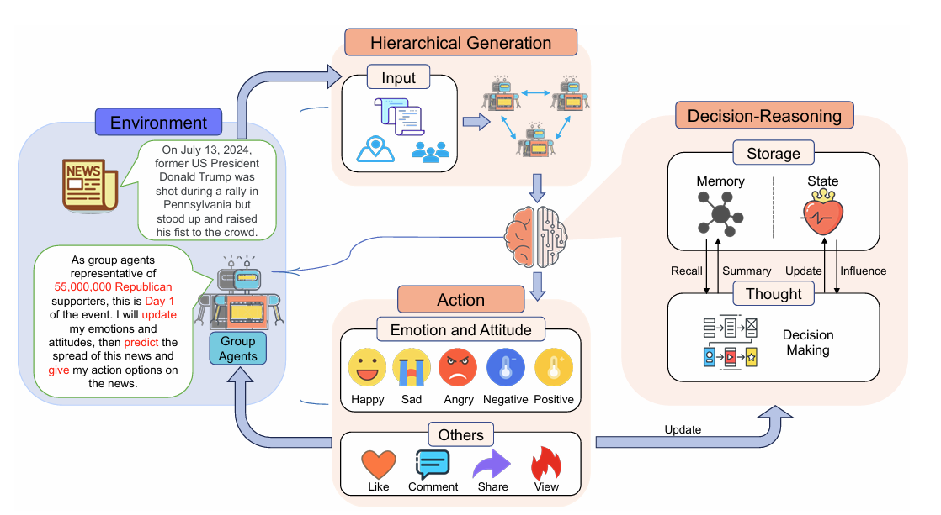
Methodology
Notes:
我们的综合社交网络模拟系统( GA-S3 )如图所示，群体智能体包括3个关键模块：分层生成、决策推理和行为。
这个图的左边是环境输入部分，这是整个系统的触发源，模拟真实社交网络的外部信息输入，（例如图中是特朗普遇袭事件）
上面这是分层生成，旨在根据给定的网络环境事件自动构建群体智能体，从环境和内容两方面塑造其感知，解决「如何生成符合真实人口结构的群体智能体」的问题。
决策推理作为智能体的核心，类似于人脑，通过对感知内容与角色属性进行推理来模拟人的决策。
行为模块是模拟真实社交平台的用户行为，并根据决策实现与网络实体或其他智能体的交互。行为执行的结果会通过「Update」箭头反向更新到决策推理模块
具体的内容会在后面详细讲到

Slide 7
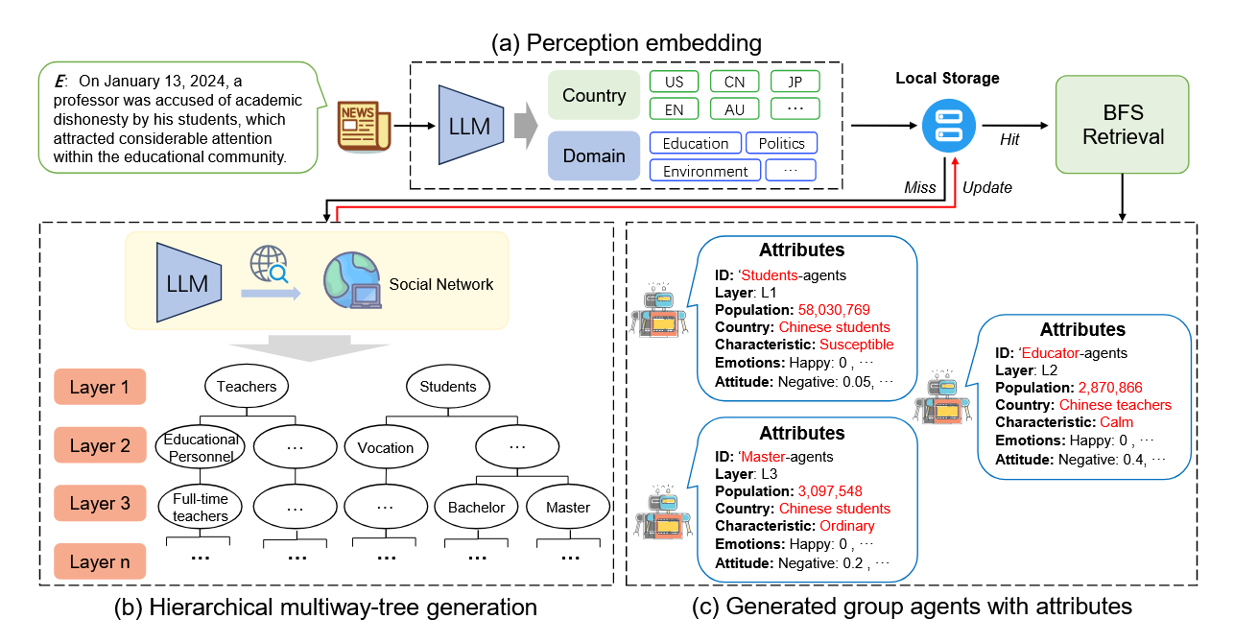
Hierarchical Generation
Notes:
这是群智能体的分层生成示意图。
( a )是感知嵌入模块，作为感知环境的"眼睛"；用感知模块识别事件的国家、领域；
( b )设计了分层多叉树模块来生成群智能体；用分层多叉树结构把人群拆成不同群体；
( c )属性显示了生成智能体的基本信息，输出带性格、人数、情绪等属性的群体智能体。这里我们是以一个在线教育事件为例。

Slide 8
Hierarchical Generation
Perception Embedding
Perception O embedding acts as the "eyes" of the group agents.
When a new event E occurs, its content, domain D, and country C are identified by an LLM and stored in the agent’s memory M.
This information forms the agent’s perception, guiding reasoning and interactions, and is continuously updated with new inputs.
Notes:
这是感知嵌入部分详细说明。
感知嵌入如同群体智能体的“眼睛”。
虚拟社交网络中出现一个新的环境事件 E，大语言模型会自动识别并提取其内容、领域和国家，并且将其存于智能体记忆M中，
这些信息构成了智能体对环境与内容的基础感知，进而影响后续的推理过程与交互行为。并且，这些基础感知会随着新信息的获取而持续动态更新。

Slide 9
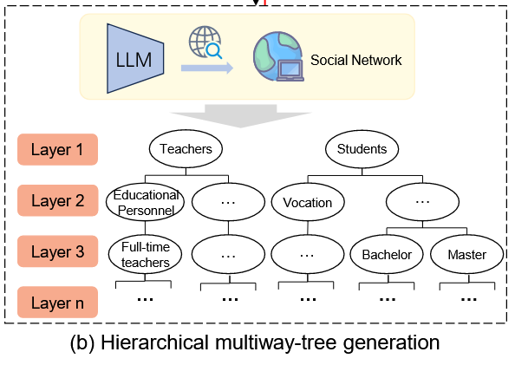
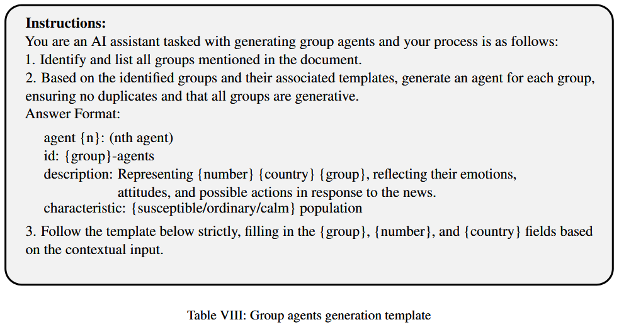
Hierarchical Generation
Hierarchical Multiway-tree Generation
A top-down multiway-tree structure is adopted to organize populations, where each layer progressively refines the previous one into more fine-grained group agents using LLM-based prompts.
For each event, the system identifies its domain and country, retrieves corresponding population data through LLM and RAG, and integrates this information into a hierarchical knowledge graph.
Notes:
这是分层多叉树生成部分
为了综合生成具有相似行为的群体智能体，我们采用自顶向下的分层方法，将人群组织成多叉树结构。每一层的群智能体是对上一层的细粒度划分，通过提示词工程结合大语言模型，基于背景信息与环境需求生成。 从顶层大群体开始，逐层细分：教育领域 → 拆成「学生」「老师」，分别继续这样逐层拆分，同一层级的智能体共享相似行为模式
我们还将检索增强生成技术用于自适应智能体的生成。
具体来说，当接收到一个在线事件E时，系统分析内容确定领域和国家，利用具备网络搜索能力的大语言模型，检索对应国家和领域的人口数据，并将数据本地存储。将该数据整合到本地分层知识图谱中（图 2 (b)）：若事件的国家和领域相同，则对应同一组智能体；若国家或领域不同，则生成不同组智能体。对于后续事件，若对应国家和领域信息已存在，则通过广度优先搜索（BFS）算法直接从知识图谱的第 n 层检索，保证高效遍历。最后，大语言模型基于第 n 层信息生成 n 个群体智能体（附录表 VIII所示）。

Slide 10
Hierarchical Generation
Attributes
The generated group agents include an ID, population, country, characteristics, emotions, and attitudes.
Agent characteristics (susceptible, ordinary, calm) capture different levels of responsiveness, while emotions (e.g., happy, sad, angry) and attitudes (positive or negative) quantify reactions to events.
These attributes, stored in the agents’ states S, combine with perception to shape reasoning and interactions, which are continuously updated.
Notes:
最后是层次生成的最后一部分，属性
生成的群体智能体包括ID、人口、国家、性格、情感和态度。ID和国家作为每个群体的唯一标识符，而人口决定了相互作用的频率和强度。
性格，分类为"敏感"，"普通"和"平静"，捕获真实世界的情绪反应性和稳定性。"敏感"群体对刺激高度敏感，表现出明显的波动性；"普通"群体表现出温和而典型的行为；"平静"群体保持情绪稳定。情绪，包括高兴、悲伤和愤怒，使用指数进行量化，其中较高的值表示更大的情绪强度。态度有积极和消极之分，反映了行动者对事件或信息的总体评价
这些属性存储在智能体的状态S中，与感知相结合形成推理和交互，并不断更新。

Slide 11
Decision-Reasoning
The decision-reasoning consists of two components: storage and thought.
We employ a state and memory updating strategy in the storage, which can be propagated and updated in reasoning, assisting in the decisionmaking process.
we apply a Markov Network-based approach in the thought process to expand the information horizon.
We additionally incorporate fine-grained factors that closely mirror real-world effects, ensuring alignment with practical scenarios.
Notes:
这是决策推理模块，包括两个部分：存储和思维。
我们在存储部分中采用了状态和记忆更新策略，可以在推理中传播和更新，辅助决策过程。
此外，我们在思维过程中应用了基于马尔科夫网络的方法来扩展信息视野。
我们还加入了细粒度的因素，这些因素紧密地反映了真实世界的效果，确保了与实际场景的一致性。

Slide 12
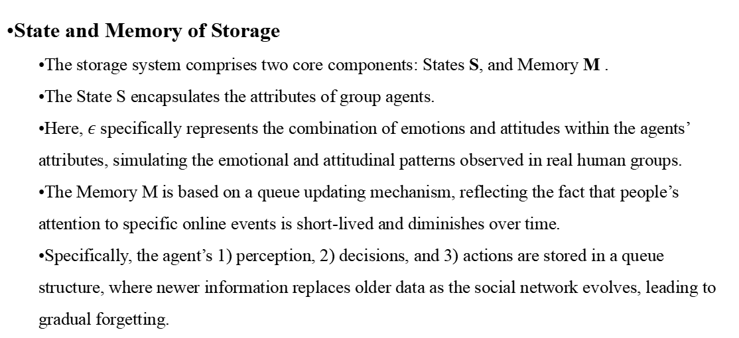
Decision-Reasoning
State and Memory of Storage
The storage system comprises two core components: States S, and Memory M .
The State S encapsulates the attributes of group agents.
Here, $ε$ specifically represents the combination of emotions and attitudes within the agents’ attributes, simulating the emotional and attitudinal patterns observed in real human groups.
The Memory M is based on a queue updating mechanism, reflecting the fact that people’s attention to specific online events is short-lived and diminishes over time.
Specifically, the agent’s 1) perception, 2) decisions, and 3) actions are stored in a queue structure, where newer information replaces older data as the social network evolves, leading to gradual forgetting.
Notes:
存储部分包括两个核心部件：状态和记忆。
状态S封装了群智能体的属性。
在这里，这个$ε$具体代表了智能体属性中情感和态度的组合，模拟了在真实人类群体中观察到的情感和态度模式。
记忆M基于队列更新机制，反映了人们对特定在线事件的注意力是短暂的，并且随着时间的推移而衰减。
具体来说，智能体的1 )感知、2 )决策和3 )行为存储在队列结构中，随着社交网络的演化，更新的信息取代旧的数据，导致逐渐遗忘。

Slide 13




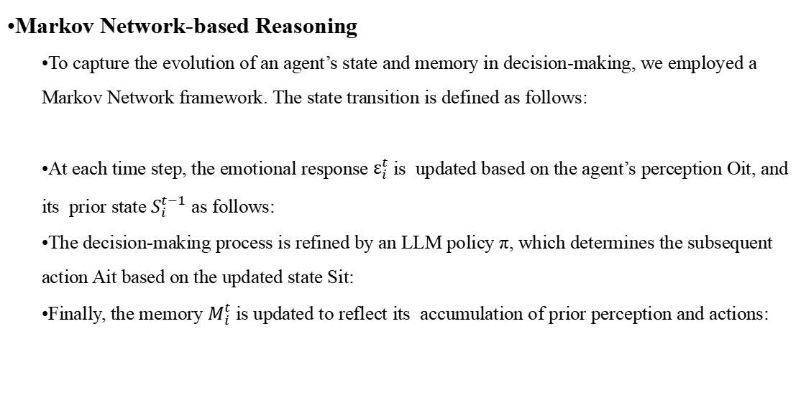
Decision-Reasoning
Markov Network-based Reasoning
To capture the evolution of an agent’s state and memory in decision-making, we employed a Markov Network framework. The state transition is defined as follows:
At each time step, the emotional response $ε_{i}^{t}$ is updated based on the agent’s perception Oit, and its prior state $S_{i}^{t−1}$ as follows:
The decision-making process is refined by an LLM policy π, which determines the subsequent action Ait based on the updated state Sit:
Finally, the memory $M_{i}^{t}$ is updated to reflect its accumulation of prior perception and actions:
Notes:
为了捕获决策中智能体的状态和记忆的演化，我们采用了一个马尔可夫网络框架，状态转移定义如下：其中P ( Sit )表示智能体i在时刻t的状态概率分布，α表示控制属性衰减速率的衰落参数。
在每个时间步，根据智能体的感知Oit以及先验状态Sit - 1更新情感响应Eit，公式如下：
决策过程由一个LLM策略π细化，π根据更新后的状态Sit决定后续的行动Ait：
最后，对记忆M it进行更新，以反映其对先前感知和动作的积累：

Slide 14
Decision-Reasoning
Fine-grain factors for real-world effect
We introduced four fine-grain factors: 1) population weight, 2) group characteristics, 3) emotion fading, and 4) forgetting probability.
Population weight, derived from real data, influences the activity levels and interaction frequencies of groups.
Group characteristics determine the amplitude of emotional and attitudinal fluctuations.
The emotion fading represents the gradual decline of emotions and attitudes over time.
The forgetting probability affects short-term memory, leading to the gradual fading of memories related to past perception and events.
Notes:
为了增强虚拟社交网络与真实世界社交网络的相似性，我们引入了四个细粒度因子：1 )人口权重，2 )群体特征，3 )情感衰退，4 )遗忘概率。
人口权重来源于真实数据，影响群体的活动水平和互动频率。
群体特征决定了情绪和态度波动的幅度。
情感衰退代表着情绪和态度随着时间的推移而逐渐衰退。
遗忘概率影响短时记忆，导致与过去知觉和事件相关的记忆逐渐消退。

Slide 15
Action
Actions enable agents to simulate human behavior online and facilitate interactions between multiple groups.
Users can perform the following actions on a event item: view, like, comment, share and predict.
We hypothesize that viewing is the primary action, with views significantly outnumbering other actions.
Real user groups first view the event and its related information, which generates emotions and attitudes, driving further interactions and new content creation.
Notes:
行为模块使智能体能够在线模拟人类行为，并促进多个群体之间的交互。
用户可以对一个事件项执行查看、点赞、评论、分享和预测操作。
我们假设观看是主要的行为，并且观看的次数明显多于其他行为。
真实用户群体首先查看事件及其相关信息(例如,观点数、点赞数、评论数、分享数)，产生情感和态度，驱动进一步的互动和新的内容创造。 例如，10，000名学生可能观看有关学术不端的事件，其中2，000名喜欢，500名分享或评论，导致事件信息的更新，并影响后续的互动。

Slide 16


Experiment
We have developed a Social Network Benchmark (SNB), which incorporates detailed information on fine-grained network traffic variations.
The datasets in our SNB have been collected on the 2024 popular online events from three major platforms: Twitter , Reddit, and Weibo.
Our SNB dataset consists of 30 online events, each containing a title, content, metadata, and network traffic variations over a 7-day period.
We selected multiple metrics from various perspectives: t-test,Mean Absolute Percentage Error (MAPE),Dynamic Time Warping (DTW),Z-score
Notes:
接下来是实验部分
由于现有数据集没有网络流量的时间变化，我们开发了一个社交网络基准，它包含了关于细粒度网络流量变化的详细信息。
我们的SNB中的数据集已经从Twitter ，Reddit和微博三个主要平台上收集了2024个流行的在线事件。
我们的SNB数据集由30个在线事件组成，每个事件包含一个标题，内容，元数据和7天期间的网络流量变化。这些事件涉及的领域非常广泛并且分别来自不同国家，代表着不同的流行程度。
为了全面评估系统的性能，我们从多个角度选取了多个指标。使用t-test来评估模拟和真实数据两组均值之间是否存在显著差异,平均绝对百分比误差(MAPE)提供了一个明确的、基于百分比的误差度量，使其在相对意义上评估预测精度方面有用。DTW用于计算事件时间段内预测和观测到的网络流量变化之间的一致性，这是附录里的计算公式，Z-score用于评估重复结果中的误差，如果Z分数的绝对值小于1，则偏差分类为较小。

Slide 17
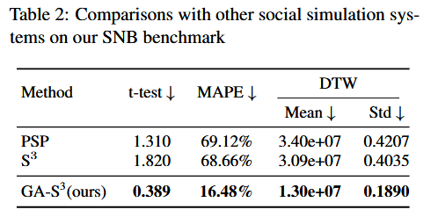
Performance
For comparative evaluation, we selected and re-implemented the PSP and the S3 on our SNB benchmark.
Notes:
为了进行对比评估，我们在SNB基准上选择并重新实现了PSP和S3
这些方法是分别采用基于模型和基于智能体的思路来实现社交模拟。如表所示，我们的GA - S3方法在所有评价指标上都显著优于PSP和S3

Slide 18
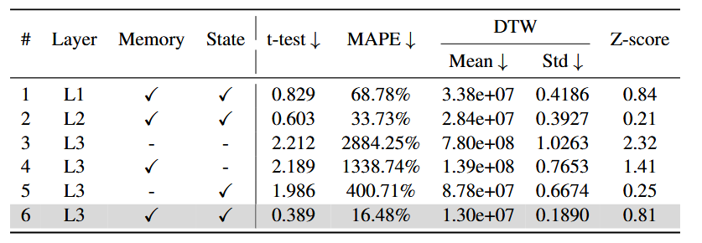
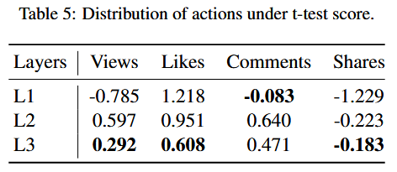
Ablation Study
Notes:
我们对不同的模块进行了消融实验
我们通过在相同条件下进行五次以上的实验来评估可复现性，并使用Z-score来评估结果，Z值小于3通常被认为是可接受的偏差。如表中(线# 1、# 2、# 6)所示，我们的Z - score始终低于1，表明具有极好的可复现性。
我们对生成群体智能体的分层结构设计进行了消融实验。随着层次的加深，Agent构建的准确性提高。如表所示，实验结果证实了我们设计的有效性，其中L3层的模拟精度明显超过了L1和L2层。
如表5和6行所示，加入记忆模块后，t检验得分降低，4和6行表示加入状态模块分值降低 。这些结果有力地验证了记忆和状态更新模块在我们的系统中的关键作用。
我们分析了四种不同的在线行为的结果：浏览，点赞，评论和分享。实验结果如这个表所示，在t - test得分下，尽管浏览量远高于其他三类行为，但模型对全部四种行为都实现了高精度建模。（t-test 分数都接近 0，说明和真实数据差异很小）。

Slide 19
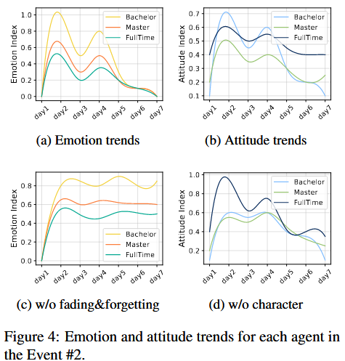
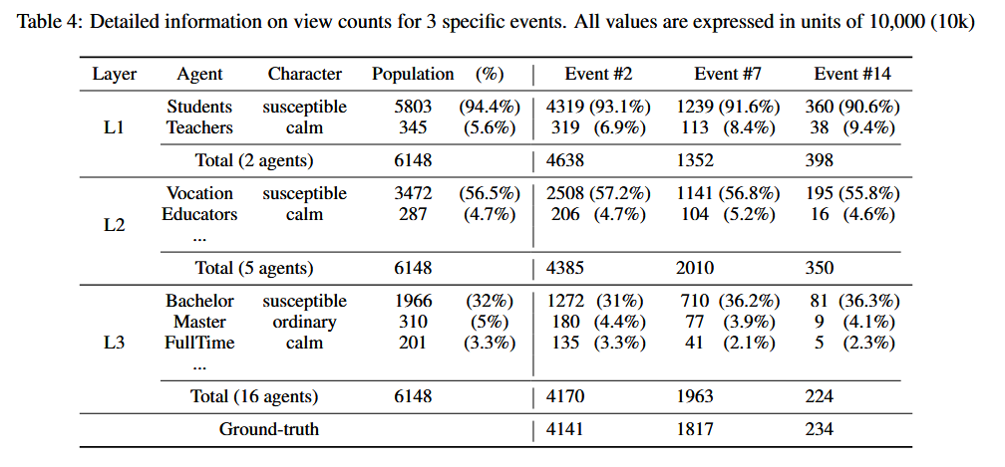
Ablation Study
Notes:
我们对为贴合真实世界而引入的四个细粒度因子也进行了消融实验，包括：人口权重、群体特征、情感衰退和遗忘概率。
我们在表 4 中展示了同领域下 3 个具体事件（事件 #2、#7、#14）的详细浏览量数据。不同智能体的人口规模对网络流量大小起决定性作用，浏览量占比与人口占比高度吻合；
从表 4 可知，全职教师智能体（FullTime）的特征为 “冷静（calm）”。对比图 4 (b) 和 (d)，我们发现移除群体特征后，全职教师的态度值会异常升高，与现实不符。这表明群体特征对特定群体角色的网络行为具有关键影响。
对于情绪衰减和遗忘概率，对比图 4 (a) 和 (c) 可以明显看出：去掉情绪衰减和遗忘机制后，网络流量预测会出现严重失真。

Slide 20
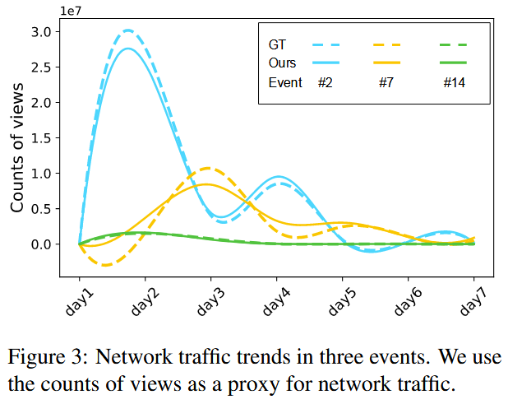
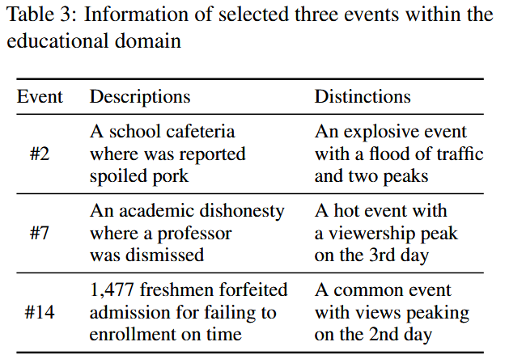
Analysis
Notes:
一个可能出现的问题是：同一个智能体，即使面对不同的网络事件，也可能只表现出单一、重复的行为模式。为了验证这个猜想，我们从同一教育领域中选取了三个内容差异显著的事件（如表 3 所示），并将这三个事件所使用的群体智能体设置为完全相同。
图 3 的预测结果表明：我们的智能体在不同事件下能够表现出相当丰富的行为多样性，预测曲线与真实数据高度吻合。这证明我们的智能体能够对不同事件做出差异化反应，与现实世界中的人类行为一致。

Slide 21
Analysis
Notes:
图 4 (a) 和 (b) 展示了事件 #2 中 3 个不同智能体的情感与态度变化趋势。
将其与图 3 中蓝色线所示的网络流量对比后，我们发现：情感与态度存在两个峰值，且与流量变化趋势基本对齐；
但情感 / 态度的第二个峰值与第一个峰值更接近，而流量的两个峰值之间差距更大。
这表明：情感 / 态度与流量并非完全线性相关，仅存在有限程度的一致性。

Slide 22
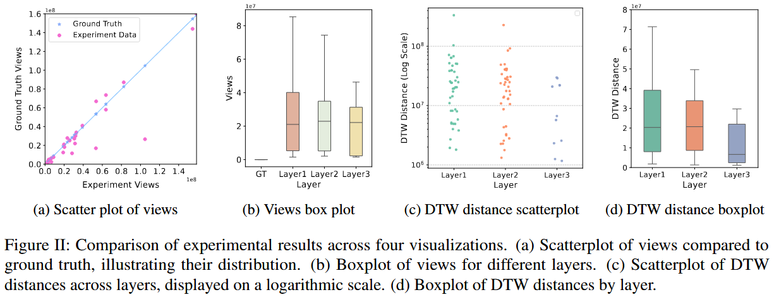
Additional Experiments
Visual Analysis of Metric
Notes:
这是论文附录中的一些额外实验
图II给出了4种可视化方式下的实验结果对比。
图 (a)：30 个事件总浏览量的散点图，预测值和真实值近似呈一条直线，说明拟合非常好。
图 (b)：浏览量箱线图，层数越多，拟合越准确。看哪一层的浏览量预测更集中、误差更小。
图 (c)：30 个事件 7 天趋势的 DTW 距离散点图，层数越多，DTW 距离越小、越集中，趋势越像真实数据。
图 (d)：DTW 箱线图，进一步证明层数越高，误差越小。

Slide 23
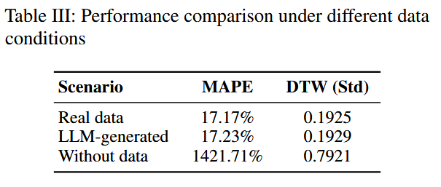
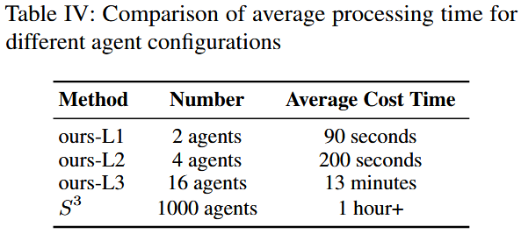
Additional Experiments
Demographic Influence on Model Generalization
Notes:
为了研究人口数据与宏观社交网络结构对模型泛化能力的影响，我们在两种数据缺失场景下进行了补充实验：使用 LLM 生成的人口数据，完全不用人口数据
实验结果表明，人口数据至关重要；并且LLM 生成数据与真实数据的性能相似，模型泛化性强。
表4是 推理速度对比，我们的方法中每个事件的平均处理时间随着每个级别的智能体数量而变化。与S3方法相比，我们的方法在不同的智能体配置中显示出明显更快的推理时间。

Slide 24
Conclusion
We introduce a comprehensive social network simulation framework based on group agents.
We have designed group agents capable of modeling a collective of individuals and engaging in social network interactions.
Experiments conducted on our BNS benchmark demonstrate that our GA-S3 system delivers accurate and realistic predictive outcomes.
Notes:
在本文中，我们介绍了一个基于群智能体的综合社会网络模拟框架。该框架有效地构建了社交网络的虚拟表示，并模拟了人类的行为。
我们设计了群体智能体，可对用户群体集合进行建模并参与社交网络交互。群体智能体包含层次生成、决策推理和动作模块，分别对应于存在、决策和行为生命周期中的三个阶段。该设计能够实现具有复杂交互的大规模网络现象的模拟，同时保持可管理的计算成本。
在BNS基准测试集上的实验表明，我们的GA - S3系统提供了准确和真实的预测结果。

